Slide 1
Демография и экономика

Slide 2
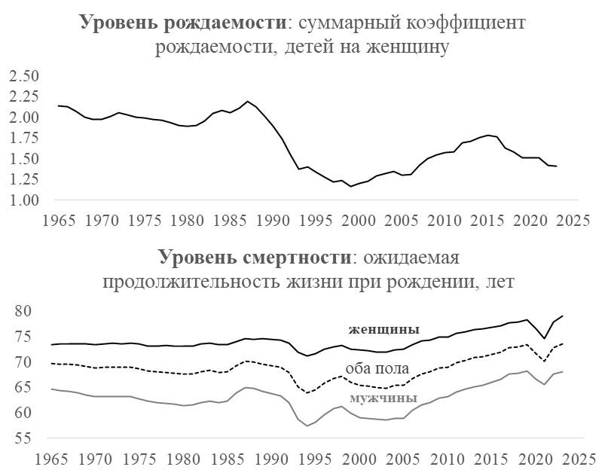
Рождаемость и/или смертность?
При обсуждении демографии основной акцент часто делается на рождаемости.
Снижение уровня рождаемости в последние годы – то, что нужно стараться исправить, но эта тенденция соответствует общемировой, и резервы здесь ограничены.
В то же время уровень, несмотря на серьезные успехи последних 20 лет, все еще очень высок, о чем свидетельствуют межстрановые сопоставления.
Источник: Росстат

Slide 3
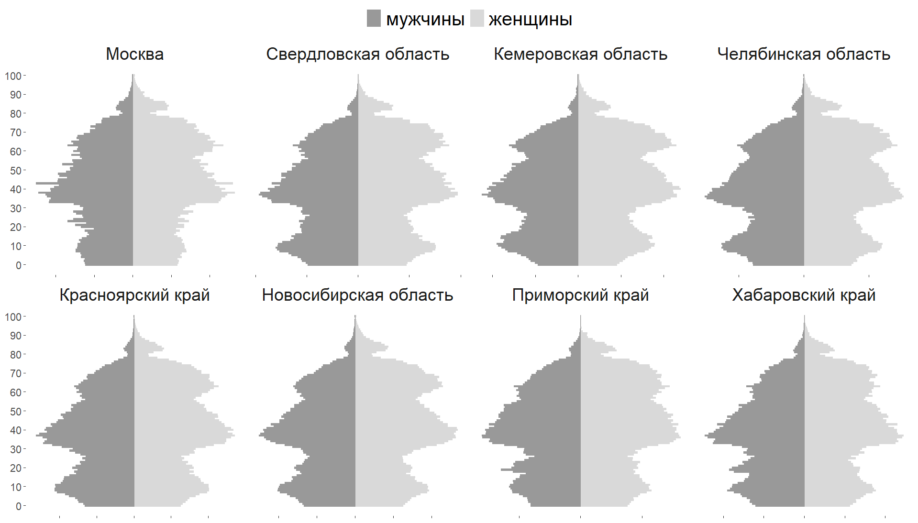
Половозрастные пирамиды
Демографические «волны» определяют:
а) относительную малочисленность женщин репродуктивных возрастов;
б) рост численности пожилого населения,
Результат – естественная убыль даже при росте суммарного коэффициента рождаемости и ожидаемой продолжительности жизни при рождении,
Источник: Росстат

